Slide 1
電着塗装シミュレーションのための
塗膜析出モデルに関する
基礎的研究
大西 有希， 長井 悠， 天谷 賢治
東京工業大学

Slide 2
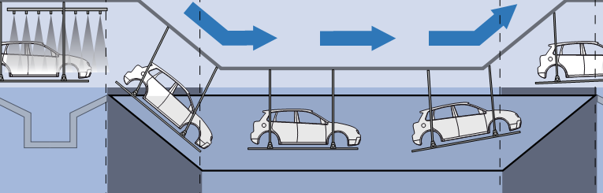
研究背景
画像出典：
http://www.
rodip.com.br/
電着塗装は比較的均一な塗膜を生成出来る．
ただし，袋状の部位では均一性が保たれない．
⇒最低膜厚を保証するプロセス最適化が必要
＜設計パラメータ＞
  電極の数，位置，昇圧パターン
  電着穴の数，位置，大きさ など
経験と勘頼みの最適化は困難
数値解析による最適化に期待

Slide 3
従来研究
数種の電着塗装シミュレータが販売されている．
しかし，産業的にはあまり利用されていない．
＜利用されない原因＞
  計算メッシュ生成作業が面倒
  境界要素法を用いれば比較的簡単（昨年発表）
  ←ほぼ解決済
  予測精度が悪い
  何れのシミュレータもモデル化手法はほぼ同じ
  ←未解決!!

Slide 4
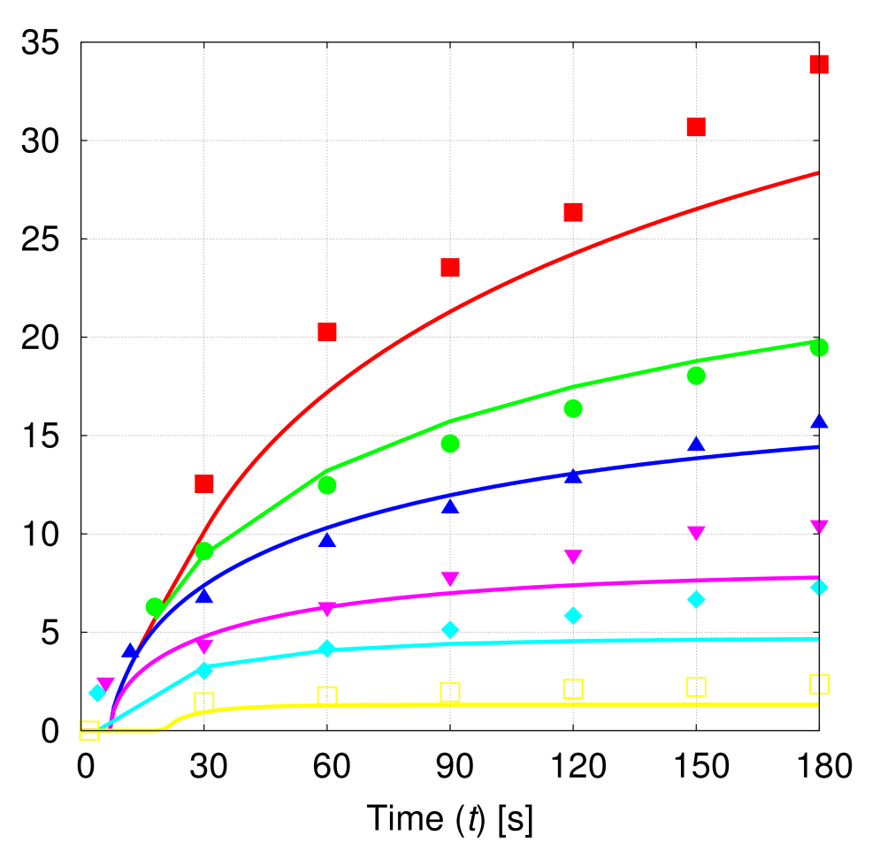
従来研究の代表的な解析例
【一枚板電着の膜厚時刻歴】
特に電着開始直後および低電圧時の精度が悪い
電源
電圧
点群は実験値
実線は解析値
250V
膜厚 （ミクロン）
150V
100V
50V
30V
10V
時刻 （秒）

Slide 5
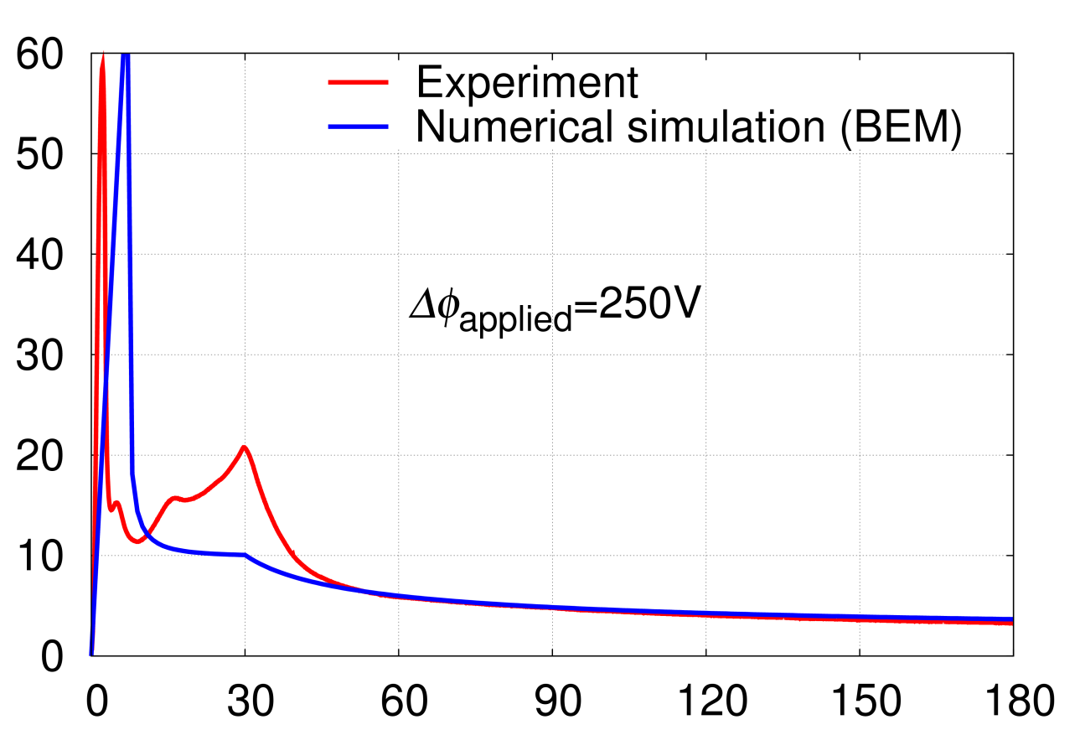
従来研究の代表的な解析例
【一枚板電着の電流時刻歴】
塗装前半（＝膜厚が薄い間）の精度が悪い
1stピークの時刻が違う， 2ndピークが無い など
赤線は実験値
青線は解析値
電源電圧は250V
電流密度
（A/m²）
時刻 （秒）

Slide 6
従来手法の問題点
＜仮説＞
従来手法は電気化学的数理モデルに問題がある
４つの電気化学的数理モデル：
  アノード分極抵抗モデル （表面抵抗率一定）
  カソード分極抵抗モデル （表面抵抗率一定）
  塗膜抵抗モデル （塗膜抵抗∝膜厚）
  塗膜析出モデル （膜厚∝クーロン量－ロス量）
単純過ぎて精度が悪い
のではないか？

Slide 7
研究目的
＜発表内容＞
  一枚板電着実験による電着挙動の詳細な観察
  ４つの電気化学的数理モデルの構築
  新モデルを用いた解析の精度検証
  まとめ
従来使われて来たものよりも正確な
電気化学的数理モデルを新たに構築し，
電着塗装シミュレータの精度向上を図る

Slide 8
  一枚板電着実験による
  電着挙動の詳細な観察

Slide 9
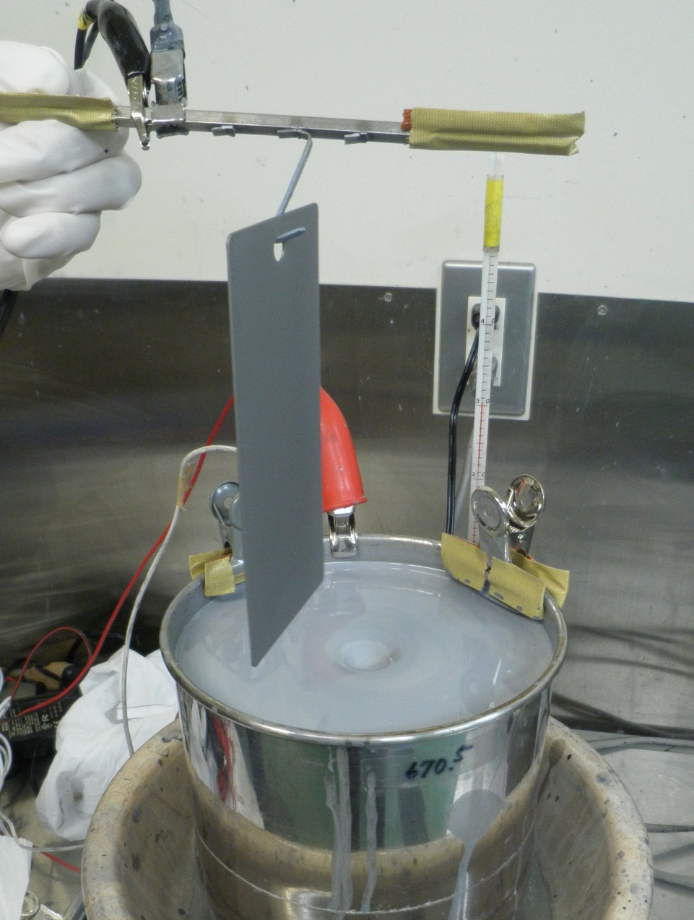
実験概要
一般的な自動車電着塗料
（日本ペイント社製）
一枚のSPCC鋼板を電着
アノードはSUS304の円筒
温度一定（３０℃）
撹拌速度一定
実験中にアノード表面電位と
電流を計測
実験終了時に塗膜重量と膜厚を計測
電源電圧と通電時間を様々に変える
カソード
一枚板
塗料
アノード
円筒
Notes:
まず塗膜抵抗および析出挙動を観察するための実験を行いました．
従来モデルの問題点を見つけ，新たに考慮すべき点を挙げることを目的とします．
こちらの鋼板を塗料につけて電着を行います．鋼板とステンレスの容器が極になります．
塗膜の厚さ，塗膜の電圧降下，電流を計測し，電源電圧と通電時間を変えて複数パターンの実験をおこないました．

Slide 10
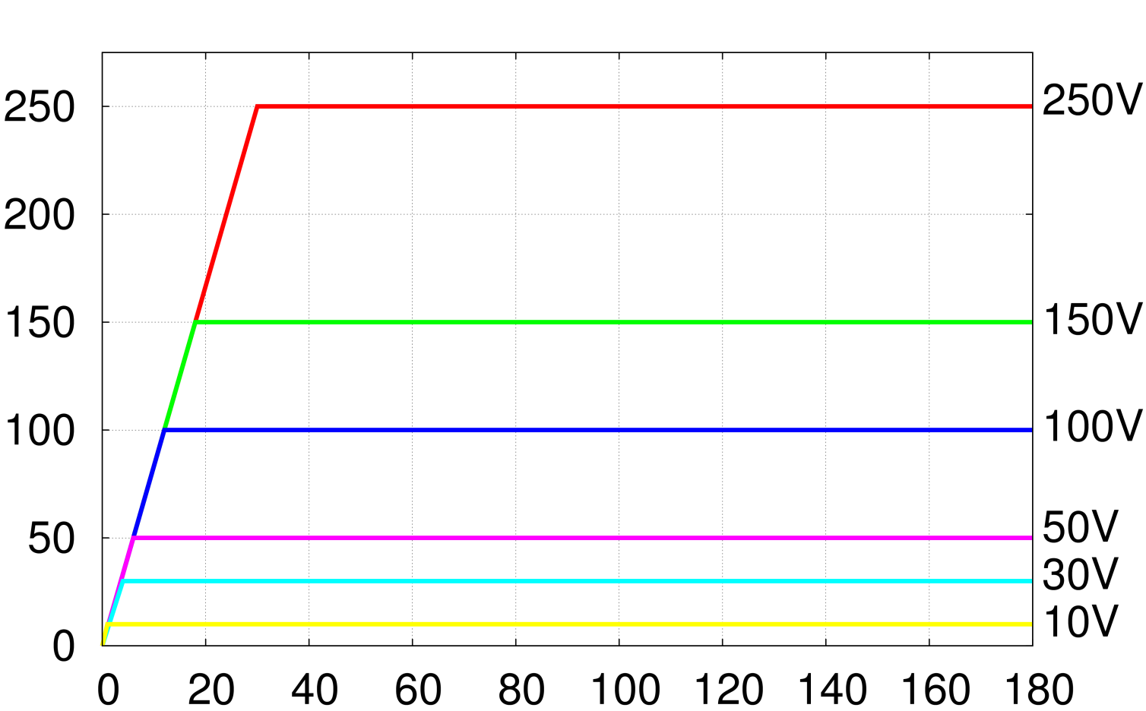
１．標準的な電圧時刻歴を与えた実験
昇圧速度は約8V/sで一定
250, 150, 100, 50, 30, 10Vに達したら保持
30, 60, 90, 120, 150, 180 秒間で電着終了
電源電圧
時刻歴
電源電圧
(Δφ_{app})
[V]
時刻 (t) [s]

Slide 11
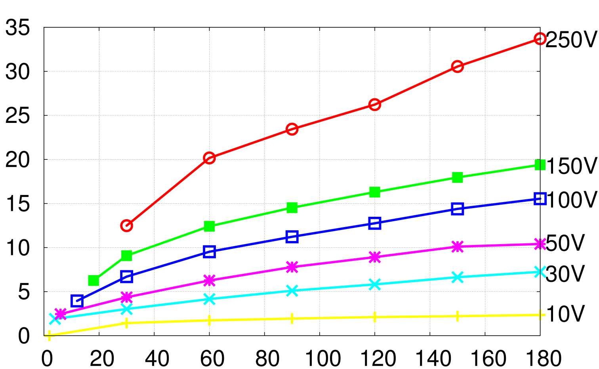
１．標準的な電圧時刻歴を与えた実験
析出開始直後はまだ電圧が低いにも関わらず，
素早く析出している．
⇒ 析出開始直後はクーロン効率が高い
膜厚
時刻歴
膜厚
(h)
[μm]
時刻 (t) [s]

Slide 12
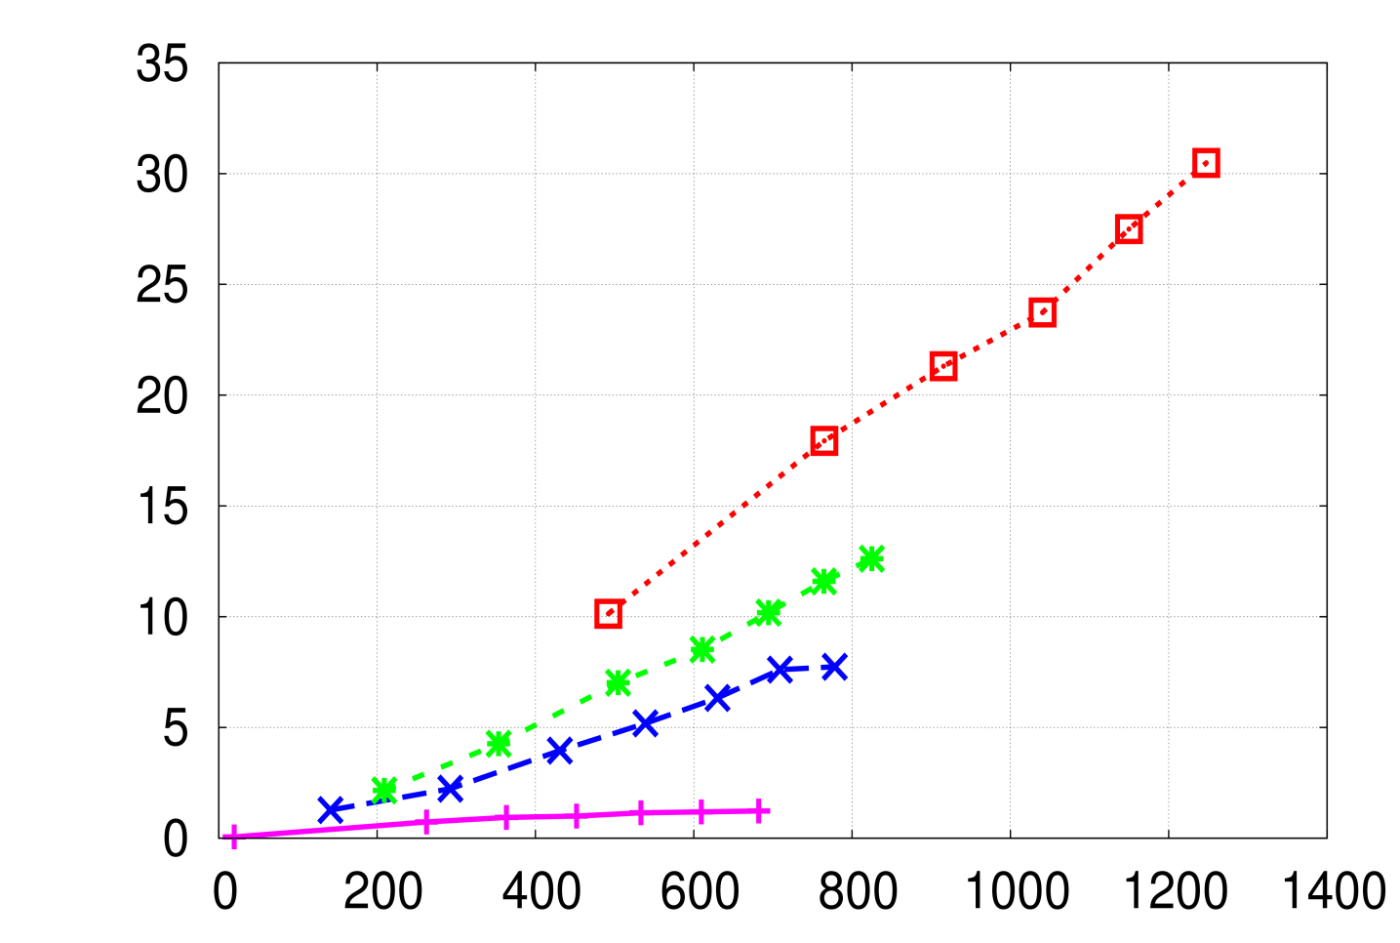

１．標準的な電圧時刻歴を与えた実験
電源電圧が高いほどクーロン効率が上昇
析出開始直後を除き,クーロン効率は膜厚とほぼ無関係
クーロン
効率比較
膜厚
250V
(h)
[μm]
100V
50V
10V
総電荷密度 ($D_{tot}$) [C/$m^{2}$]

Slide 13
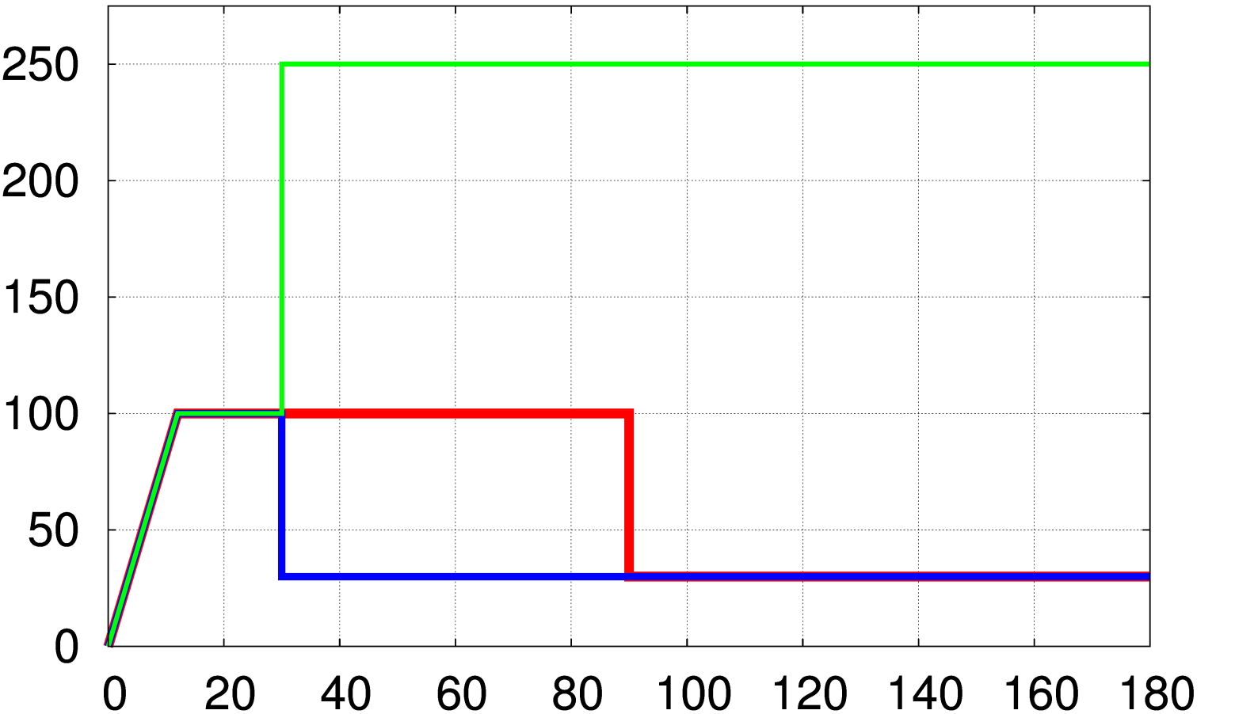
２．急激な電源電圧変化を与えた実験
プログラム電源を使用
指定時刻で急激（0.1秒以内）に電源電圧を上昇／下降
指定時刻は30 or 90s，電源電圧は30, 100, or 250V
電源電圧
時刻歴
電源電圧
(Δφ_{app})
[V]
時刻 (t) [s]

Slide 14
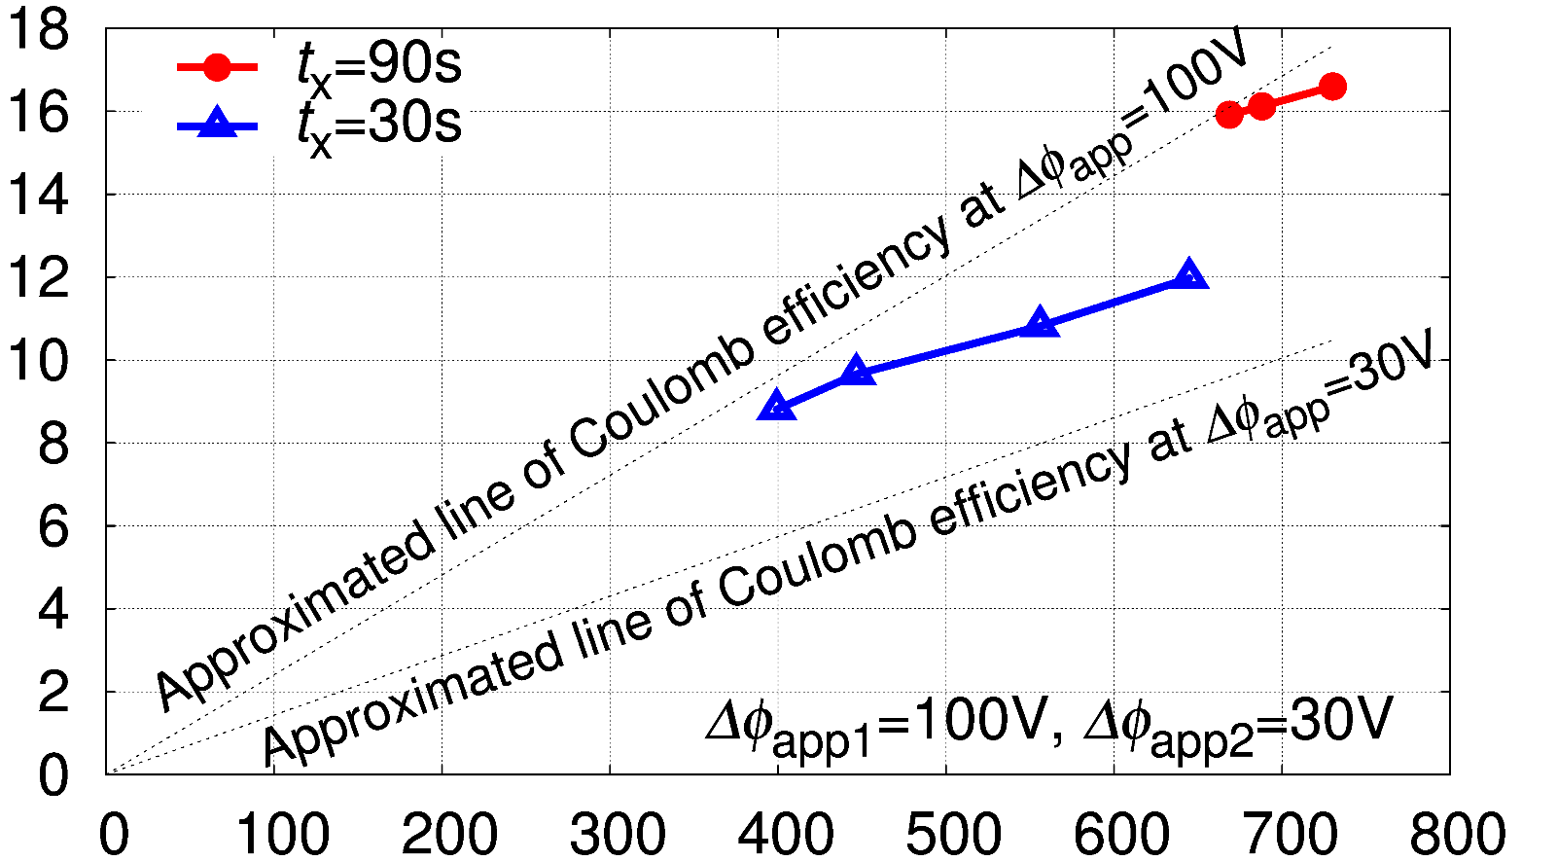

２．急激な電源電圧変化を与えた実験
電源電圧の急激な変化と同時にクーロン効率も急激に変化 （上記以外のケースでも同様の結果）
⇒析出開始以降のクーロン効率は電源電圧履歴と無関係
クーロン
効率比較
膜厚
最初は100V
途中から30V
指定時刻は
30s と 90s
(h)
[μm]
総電荷密度 ($D_{tot}$) [C/$m^{2}$]

Slide 15
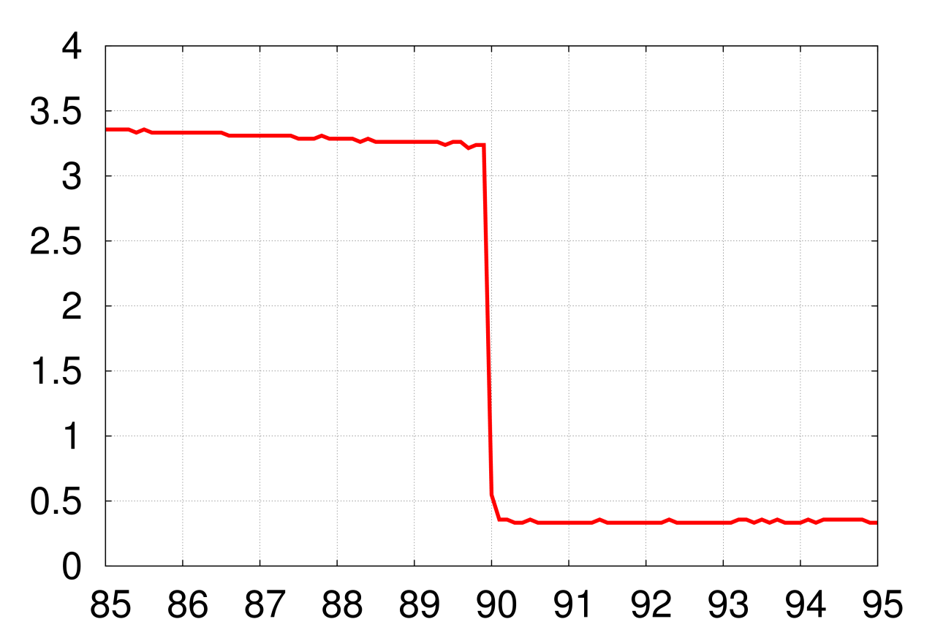


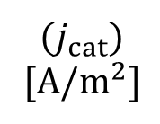
２．急激な電源電圧変化を与えた実験
膜厚不変にも関わらず，塗膜抵抗が急激に変化した
→ 塗膜抵抗は電流密度にも依存する
（塗膜抵抗は膜厚と電流密度の２価の関数）
電流密度
時刻歴
カソード電流密度
電源電圧の大半が
塗膜のIRドロップで
消費される．
↓
塗膜抵抗
≒電源電圧／電流密度
で計算できる．
$$φ_{app}=100 V$$
$$j_{cat}=3.238 \text{A}\text{/}m^{2}$$
$$R=30.883 Ωm^{2}$$
$$φ_{app}=30 V$$
$$j_{cat}=0.357 \text{A}\text{/}m^{2}$$
$$R=84.034 Ωm^{2}$$
($j_{cat}$)
[A/$m^{2}]$
時刻 (t) [s]

Slide 16
塗膜析出に関する実験的知見のまとめ
観測事実 | 数理的解釈
析出開始前には「溜め」が必要 | pH上昇にのみ使われる 析出無効クーロン量がある
電源電圧が高いほど析出効率が良い | Δφ_{pai}が大ならクーロン効率は大
析出開始直後はある程度一気に析出 | 電流が大ならクーロン効率は大
クーロン効率は電圧履歴と無関係 | 塗膜析出モデルに履歴変数は不要

Slide 17
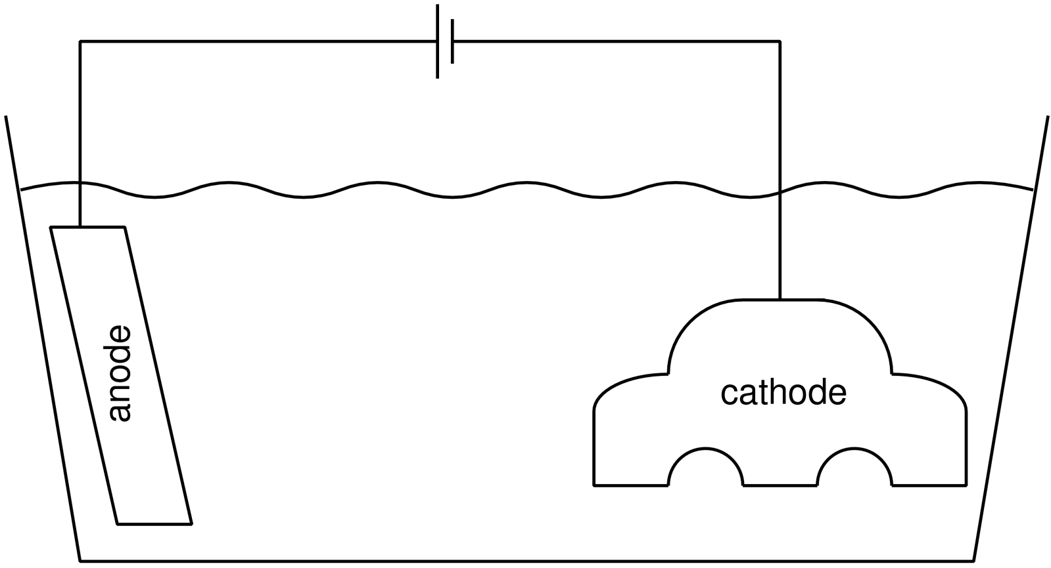

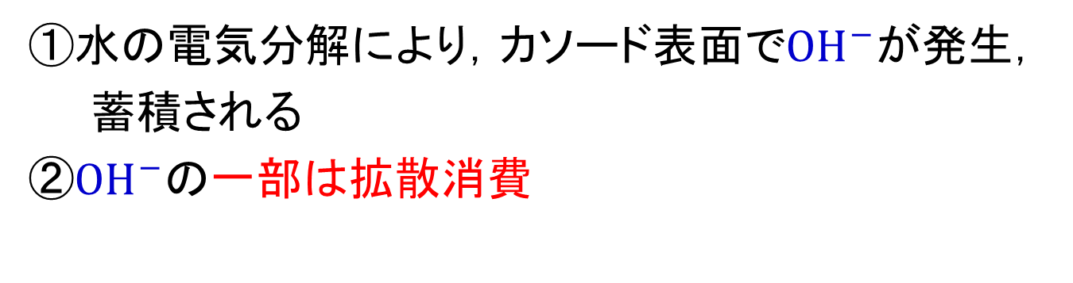




塗膜析出のイメージ
$$H_{2}O$$
$$e^{−}$$
一部は
拡散消費
カソード
$$H_{2}$$
$${OH}^{−}$$
$${OH}^{−}$$
①水の電気分解により，カソード表面で${OH}^{−}$が発生，
蓄積される
②${OH}^{−}$の一部は拡散消費
Notes:
その従来のモデルで考慮されていた，ロスについて概要を説明いたします．
こちらはカソード近傍の模式図です．
電流を流すとカソード近傍で電気分解によりOH-が発生します．

Slide 18



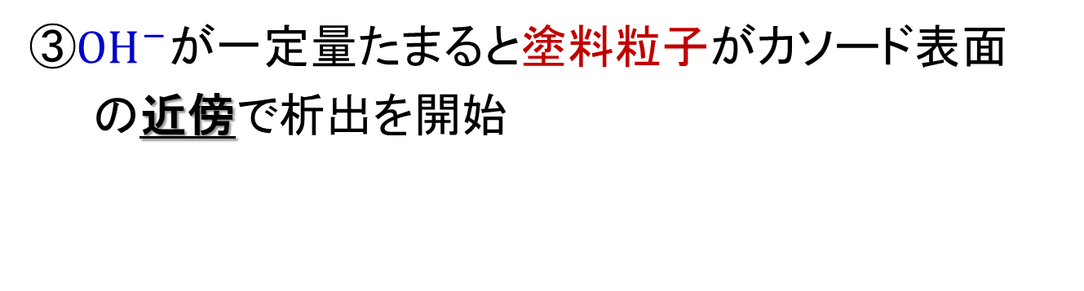
塗膜析出のイメージ
塗料粒子
$${OH}^{−}$$
塗料
イオン
カソード
+
$${OH}^{−}$$
$${OH}^{−}$$
③${OH}^{−}$が一定量たまると塗料粒子がカソード表面
の近傍で析出を開始
Notes:
OH-が一定量たまると塗料粒子が析出を始めます．
OH-の一部は時間がたつにつれ拡散してなくなってしまします．
従来のモデルではこのことによる電流のロスを考慮していました．
しかし，これだけでは析出の挙動を十分に表現できていませんでした．

Slide 19



塗膜析出のイメージ
一部は
拡散・再溶解
塗料粒子
$${OH}^{−}$$
カソード
$$塗膜$$
塗料
イオン
カソード
+
$${OH}^{−}$$
$${OH}^{−}$$
④塗料粒子の多くはカソード面に付着して塗膜となる．
⑤塗料粒子の一部は付着せずに拡散し，再溶解する．
④と⑤の比率が塗膜の電流密度・電圧降下に依存
Notes:
OH-が一定量たまると塗料粒子が析出を始めます．
OH-の一部は時間がたつにつれ拡散してなくなってしまします．
従来のモデルではこのことによる電流のロスを考慮していました．
しかし，これだけでは析出の挙動を十分に表現できていませんでした．

Slide 20
４つの電気化学的数理モデルの構築
時間の都合上結果のみ示します．
詳細は予稿集を参照してください．

Slide 21
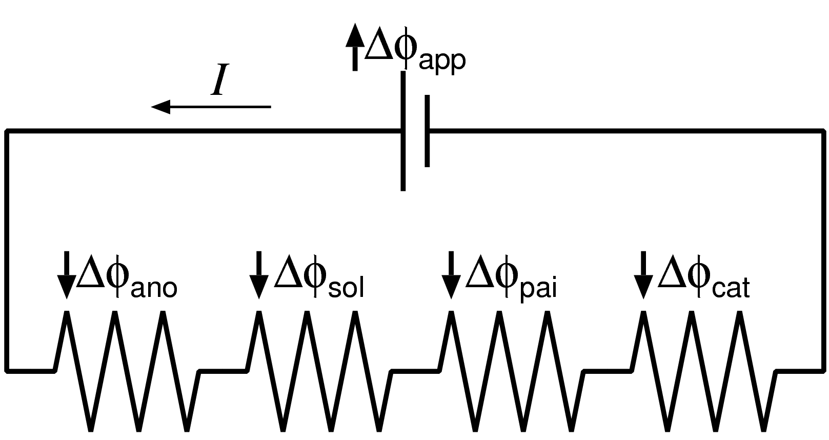
一枚板電着の等価回路
一枚板電着を等価回路に変換
Δφ_{sol}は塗料の電気抵抗率，形状，電流から簡単に計算できる
I
V

Slide 22
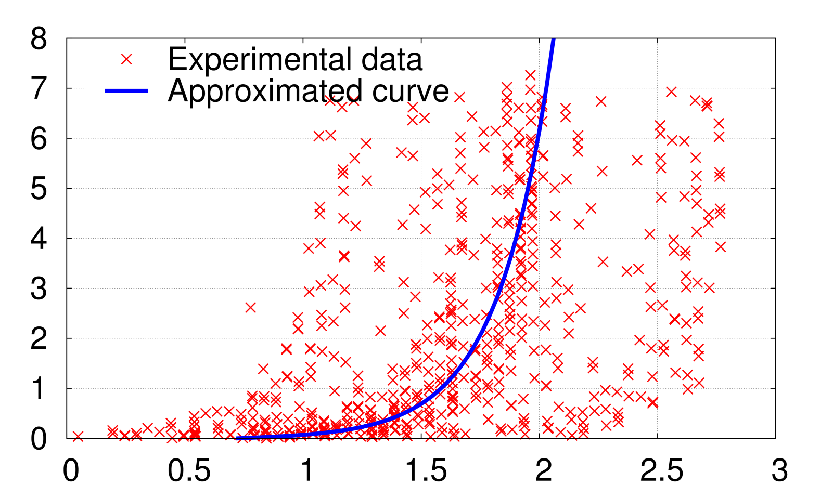
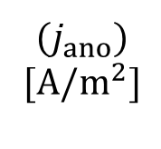

１．アノード分極抵抗モデル
Buttler-Volmerの分極曲線で最小二乗近似
アノード電流密度
赤点が実験値
青線が近似値
($j_{ano}$)
[A/$m^{2}]$
アノード表面での電圧降下 (${Δφ}_{ano}$) [$V$]

Slide 23
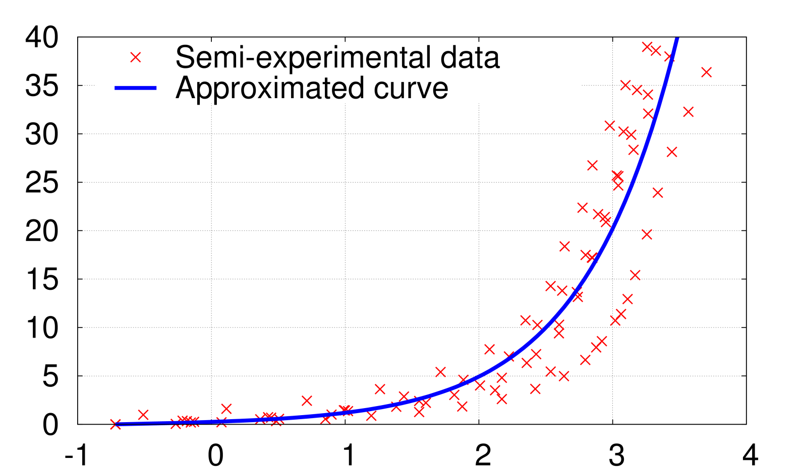
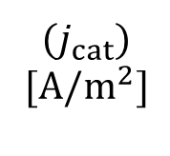

２．カソード分極抵抗モデル
Buttler-Volmerの分極曲線で最小二乗近似
カソード電流密度
赤点が実験値
青線が近似値
($j_{cat}$)
[A/$m^{2}]$
カソード表面での電圧降下 (${Δφ}_{cat}$) [$V$]

Slide 24
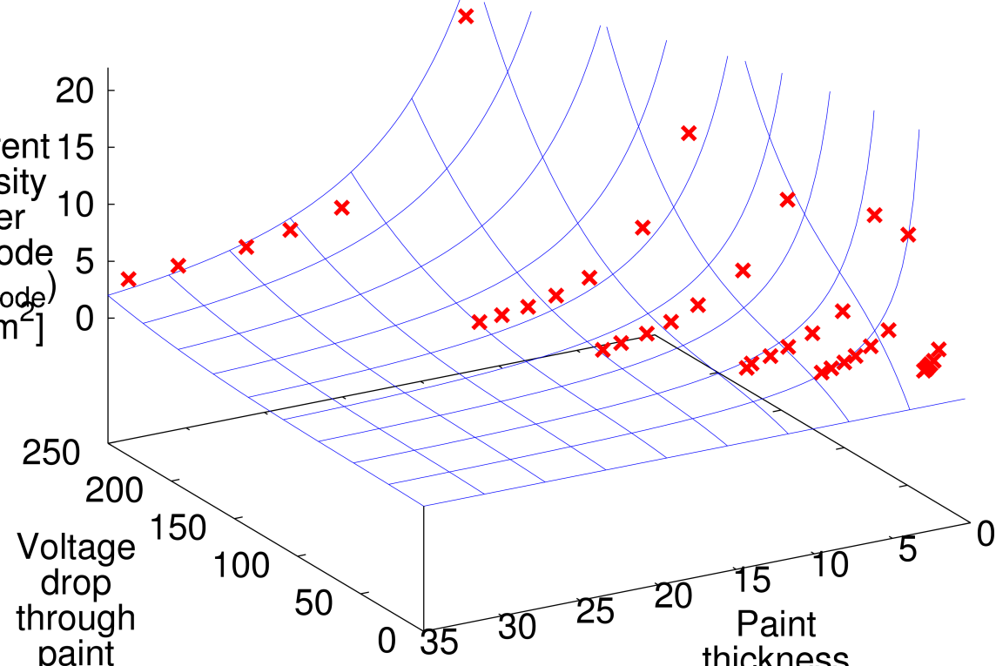
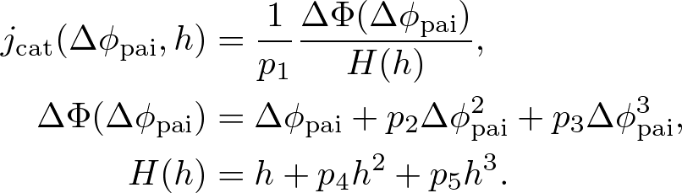
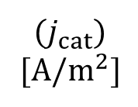
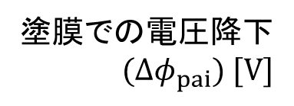
３．塗膜抵抗モデル
下記の実験式で最小二乗近似
($j_{cat}$)
[A/$m^{2}]$
カソード
電流密度
赤点が実験値
青線が近似値
塗膜での電圧降下
(Δ$φ_{pai}$) [V]
膜厚(h) [μm]

Slide 25
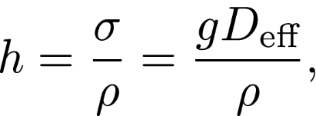
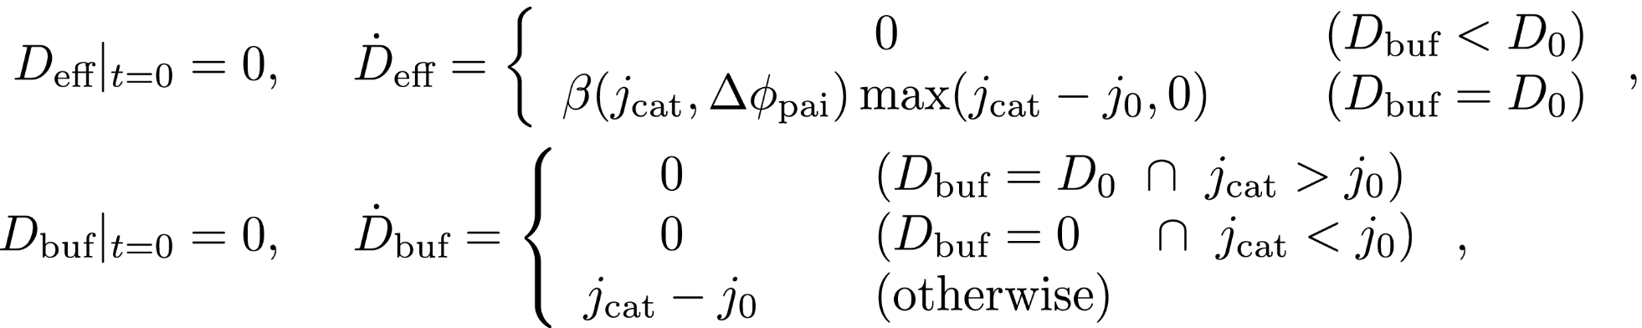
４．塗膜析出モデル
実験結果の膜厚が得られるよう最小二乗近似
有効電流比 β

Slide 26
  新モデルを用いた解析の精度検証

Slide 27

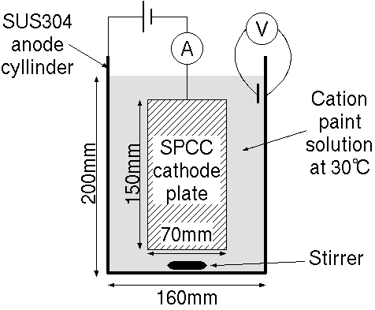
一枚板電着の解析例
ソルバーには境界要素法（昨年発表）を利用
標準的な種々の電源電圧時刻歴を与える

Slide 28
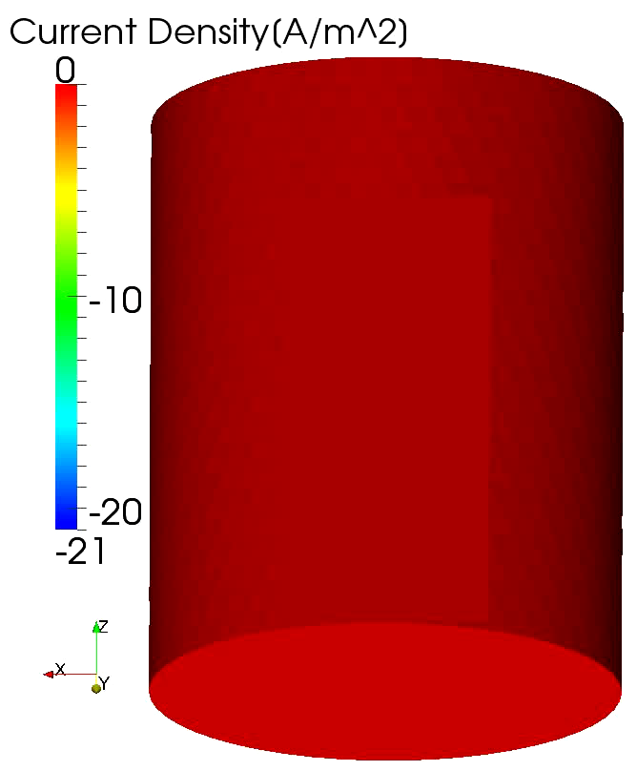
電流密度時刻歴のアニメーション
電流密度
0 ~ 60 s

Slide 29
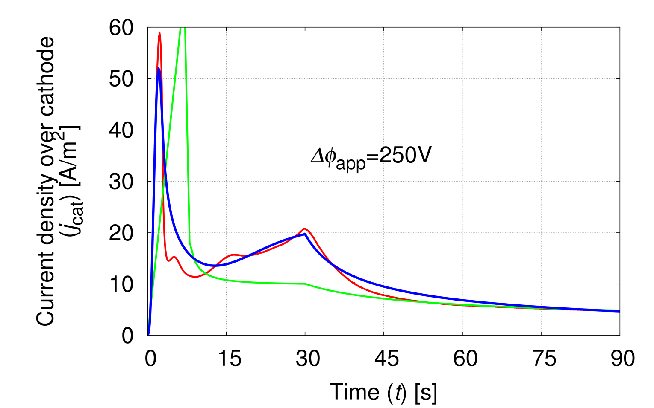
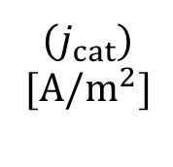
結果比較（電流密度）
1stピーク
1stピークの時刻を正確に再現している
2ndピークも表現出来ている
カソード電流密度
実験結果
従来モデルによる解析結果
提案モデルによる解析結果
2ndピーク
($j_{cat}$)
[A/$m^{2}]$
時刻 (t) [s]
電源電圧が
250V以外の
結果は予稿
を参照
Notes:
こちらが電流密度の時刻歴です．
赤が実験結果，緑が従来モデルによる解析結果，青が今回の提案モデルによる解析結果です．
一つ目のピークの時刻が合うようになったこと，二つ目のピークが表現できるようになったことが確認できました．
発表は以上です．

Slide 30
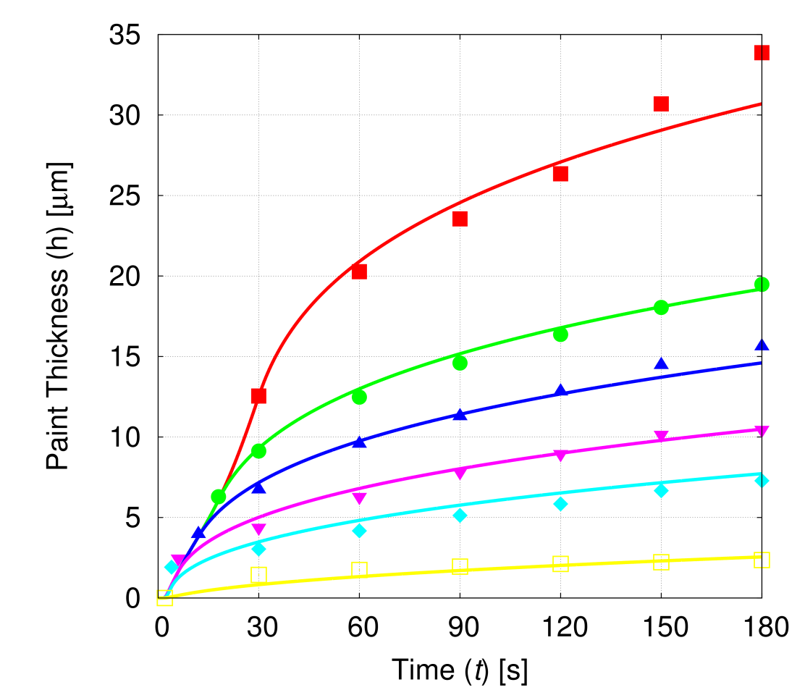
結果比較（膜厚）
膜厚のRMSが半分以下に改善
電着開始直後および低電圧時の精度も向上
提案モデル
250V
従来モデル
膜厚
150V
(h)
[μm]
100V
50V
30V
10V
時刻 (t) [s]
点： 実験データ
実線：解析結果
時刻 (t) [s]
膜厚誤差のRMS＝0.75μm
膜厚誤差のRMS＝1.74μm
Notes:
これは膜厚の時刻歴です．
点が実験のデータ，実線が解析結果です．
比較の為，右側に従来のモデルを用いて解析した結果を載せています．
電着の初期および，最後のところ，特に250Vとこのあたりで従来は誤差が大きかったのが，
提案モデルではよく合うようになったことがわかります．
また数値的にも膜厚のrmsが半分以下になり，誤差が小さくなったことが確認できました．

Slide 31
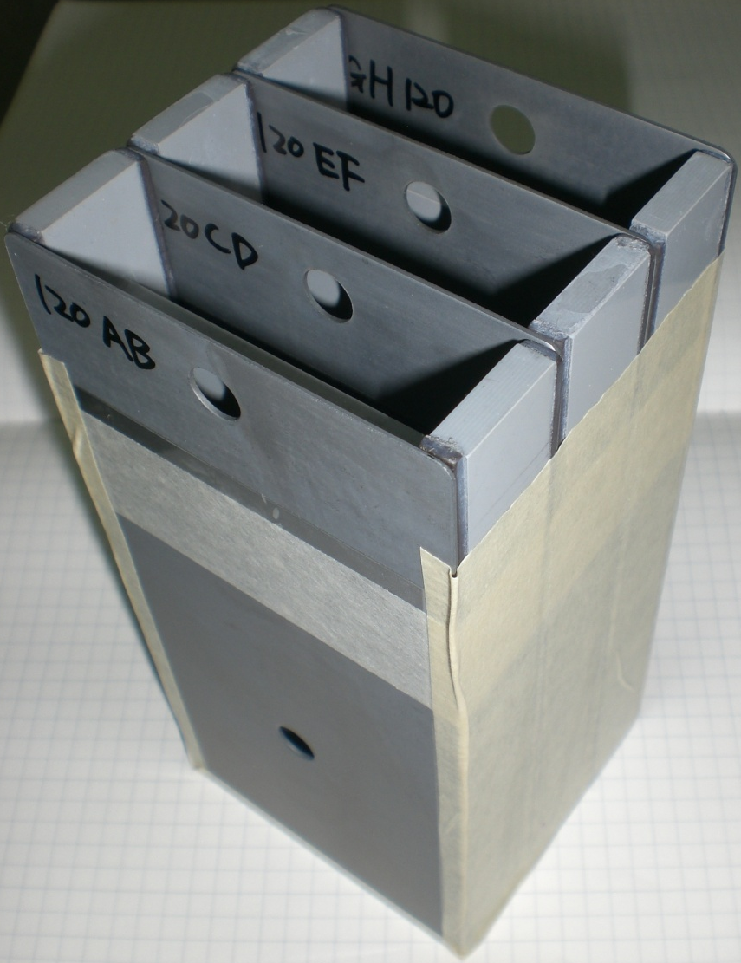
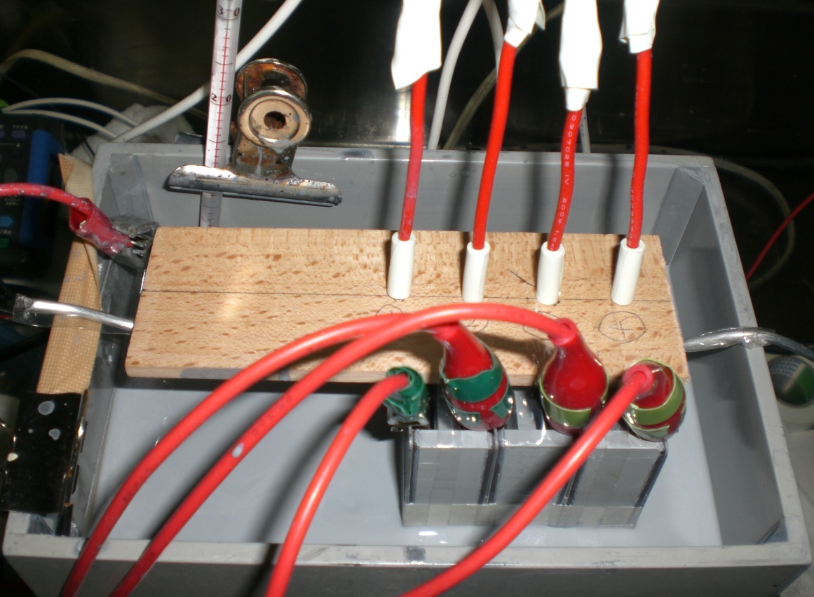
４枚BOXの解析例
ソルバーには境界要素法（昨年発表）を利用
電源電圧250Vの標準的な電圧時刻歴

Slide 32
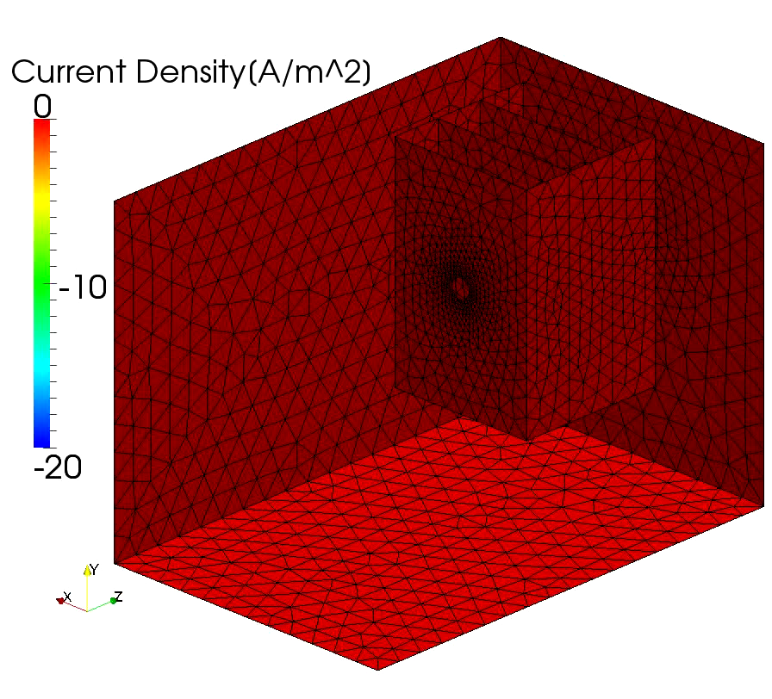
電流密度のアニメーション
電流密度
0 ~ 180 s

Slide 33
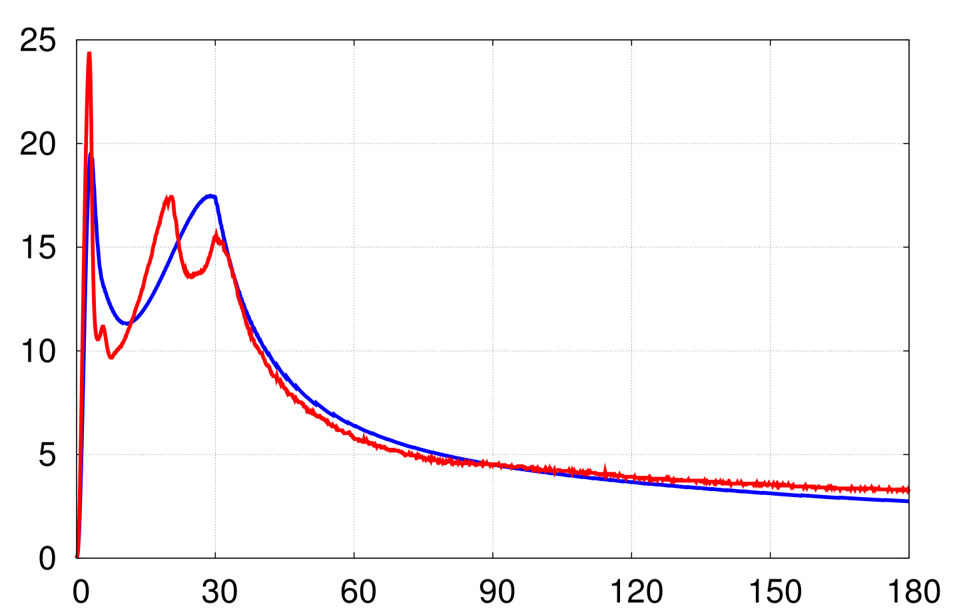
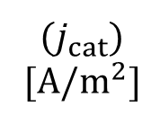
４枚BOXの解析結果（電流密度）
カソード電流密度
実験結果
解析結果
A面と
B面の
合計値
($j_{cat}$)
[A/$m^{2}]$
時刻 (t) [s]

Slide 34
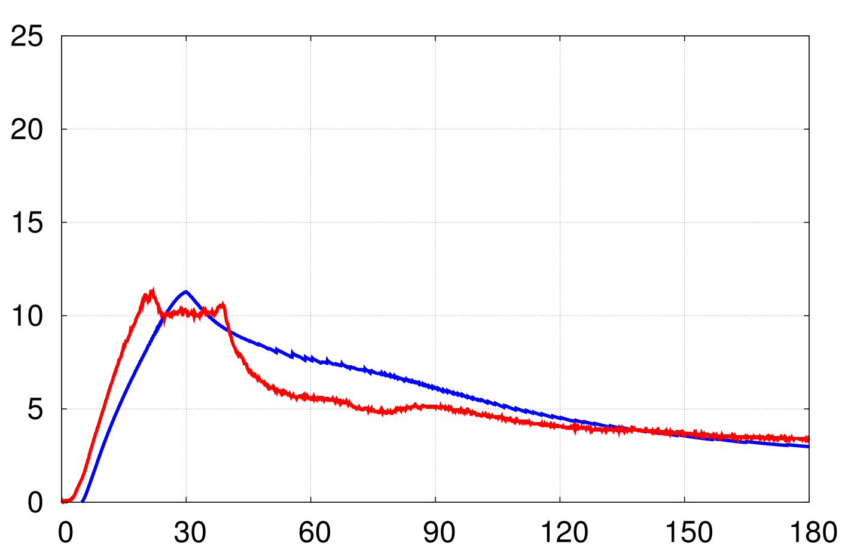
４枚BOXの解析結果（電流密度）
カソード電流密度
実験結果
解析結果
C面と
D面の
合計値
($j_{cat}$)
[A/$m^{2}]$
時刻 (t) [s]

Slide 35
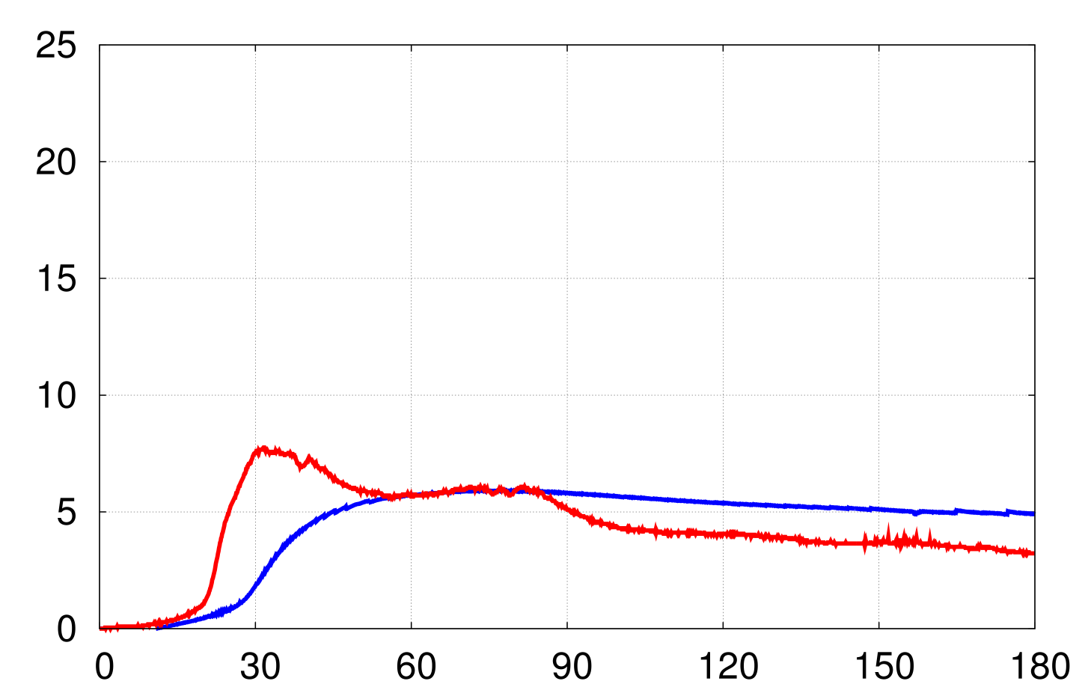
４枚BOXの解析結果（電流密度）
カソード電流密度
実験結果
解析結果
E面と
F面の
合計値
($j_{cat}$)
[A/$m^{2}]$
時刻 (t) [s]

Slide 36
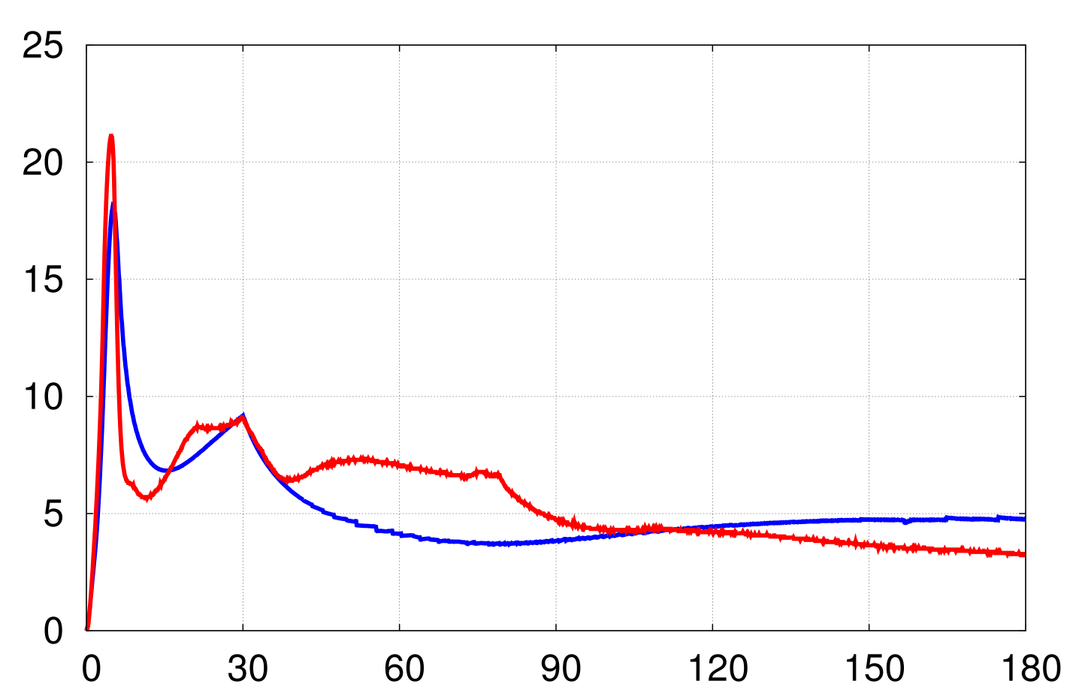
４枚BOXの解析結果（電流密度）
カソード電流密度
実験結果
解析結果
G面と
H面の
合計値
($j_{cat}$)
[A/$m^{2}]$
時刻 (t) [s]

Slide 37
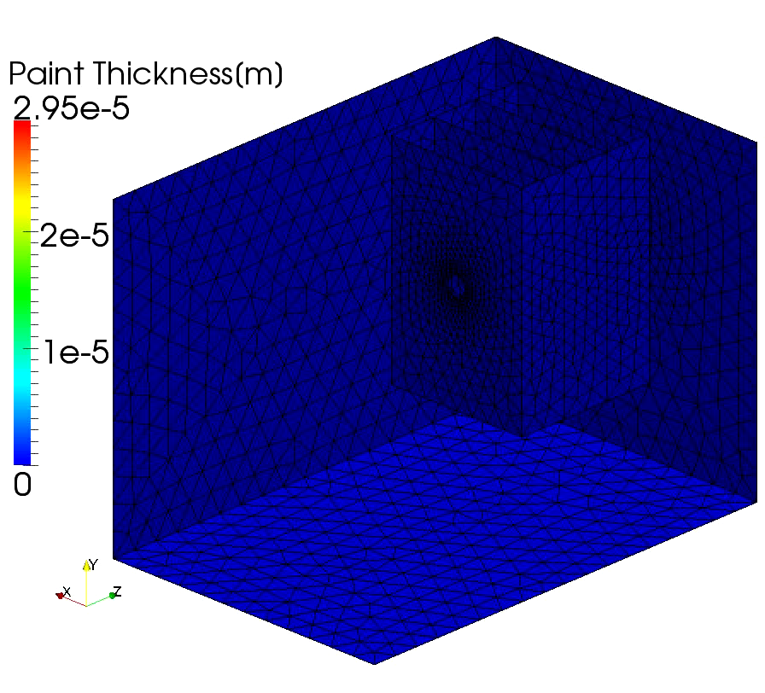
膜厚のアニメーション
膜厚
0 ~ 180 s

Slide 38
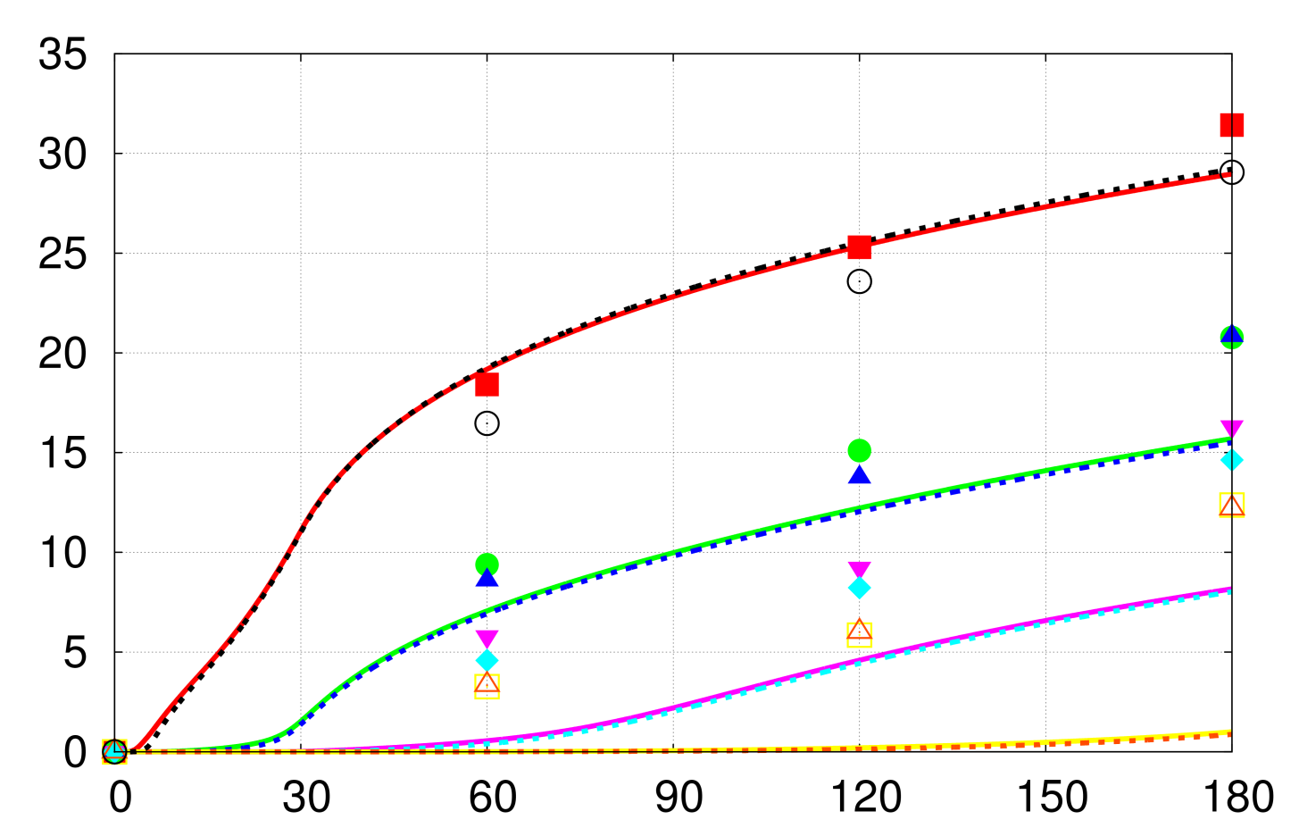
４枚BOXの解析結果（膜厚）
点：実験結果
線：解析結果
Ａ面
Ｈ面
膜厚
(h)
[μm]
Ｂ面
Ｃ面
Ｄ面
Ｅ面
Ｅ面
Ｆ面
時刻 (t) [s]
箱内部の面で誤差が大きい
誤差要因：撹拌速度，温度

Slide 39
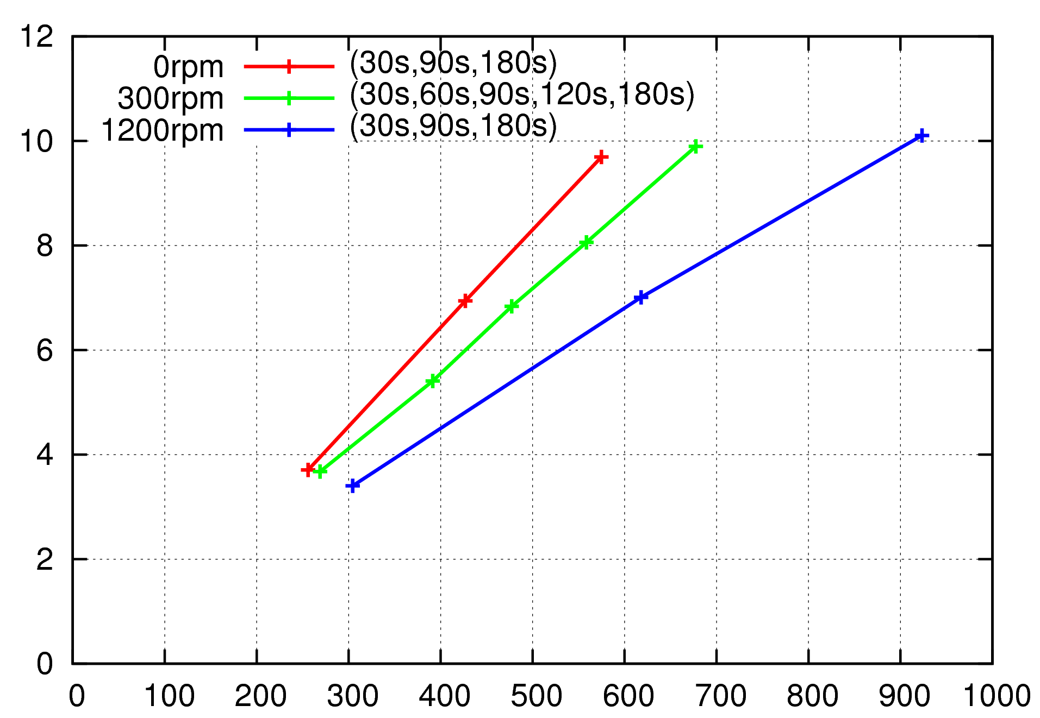

撹拌速度依存性の検証（析出効率）
↑ スターラー回転数
膜厚
(h)
[μm]
総電荷密度 $D_{tot}$ [C/$m^{2}$]
撹拌速度が小 ⇒ クーロン効率が大
箱内部の撹拌速度が小であることが誤差の主因

Slide 40
  まとめ

Slide 41
まとめ／今後の予定
まとめ
  電着塗装の各種数理モデルを提案した．
  提案したモデルのモデル定数決定法を示した．
  境界要素法に提案したモデルを組み込み，あらゆる実験条件での１枚板電着を精度良く予測できることを示した．
  電流の2ndピークの再現に成功した．
今後の予定
  撹拌速度とクーロン効率の関係の詳細検討
  4枚BOXの内側の面での塗膜精度を改善

Slide 42
付録

Slide 43



撹拌速度依存性の原因
乱流境界層
析出塗膜
鋼板
$${OH}^{−}$$
撹拌流速
塗料
イオン
+
$${OH}^{−}$$
$${OH}^{−}$$
$${OH}^{−}$$
$${OH}^{−}$$
塗料
イオン
撹拌流速
陽イオン価数大
電気泳動力大
+
$${OH}^{−}$$
$${OH}^{−}$$
塗料
粒子
陽イオン価数小
電気泳動力小
電場
イオン価数ゼロ
電気泳動力無
撹拌流速が速いと電気泳動よりも対流が卓越し，
塗料粒子が飛ばされて拡散・再溶解してしまう．

Slide 44
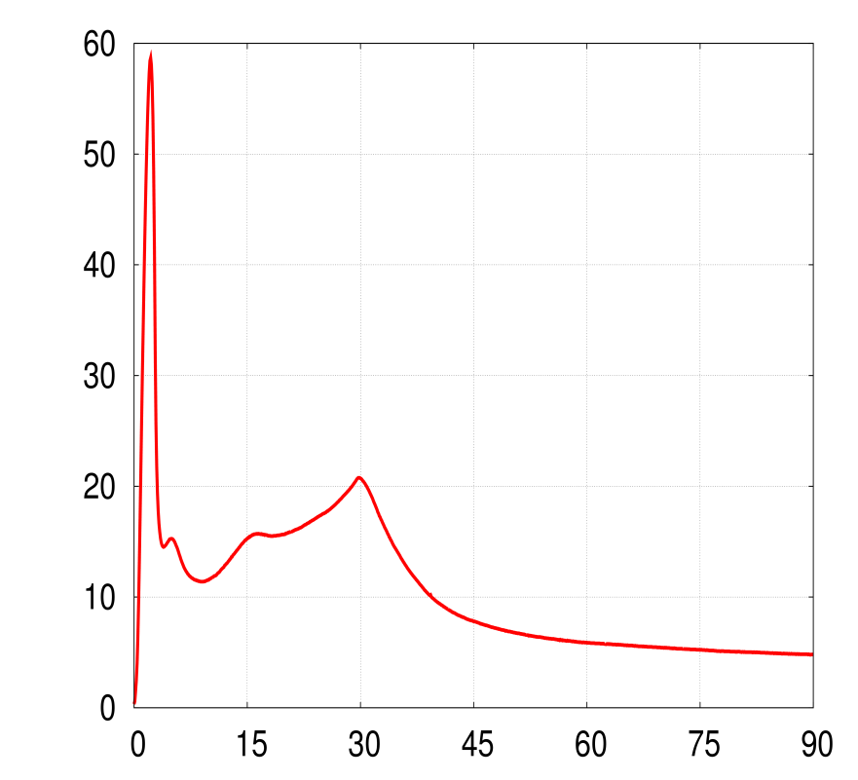
電流密度時刻歴
塗膜析出前：
抵抗が小さく電流が一気に上昇
塗膜析出開始：
塗膜により一気に抵抗が大きくなる
再び上昇：
塗膜抵抗の上昇による電流の減少を電圧の上昇による電流増加が上回る
ピーク②後：
  電圧の上昇が終わるが，塗膜析出による抵抗の上昇は続く．
ピーク①
電圧 (250V)
ピーク②
電流
Notes:
電流の時刻歴に印加電圧を重ね書きしました．
一つ目のピークは，塗膜が析出を開始したことによる急激な塗膜抵抗の増加により起こります．
二つ目のピークは電圧の昇圧が終わった時刻にできます．
これまでは塗膜抵抗の増加よりも昇圧スピードの方が勝っていたものが，ここからは抵抗の増加のみになるためここにピークができます．

Slide 45
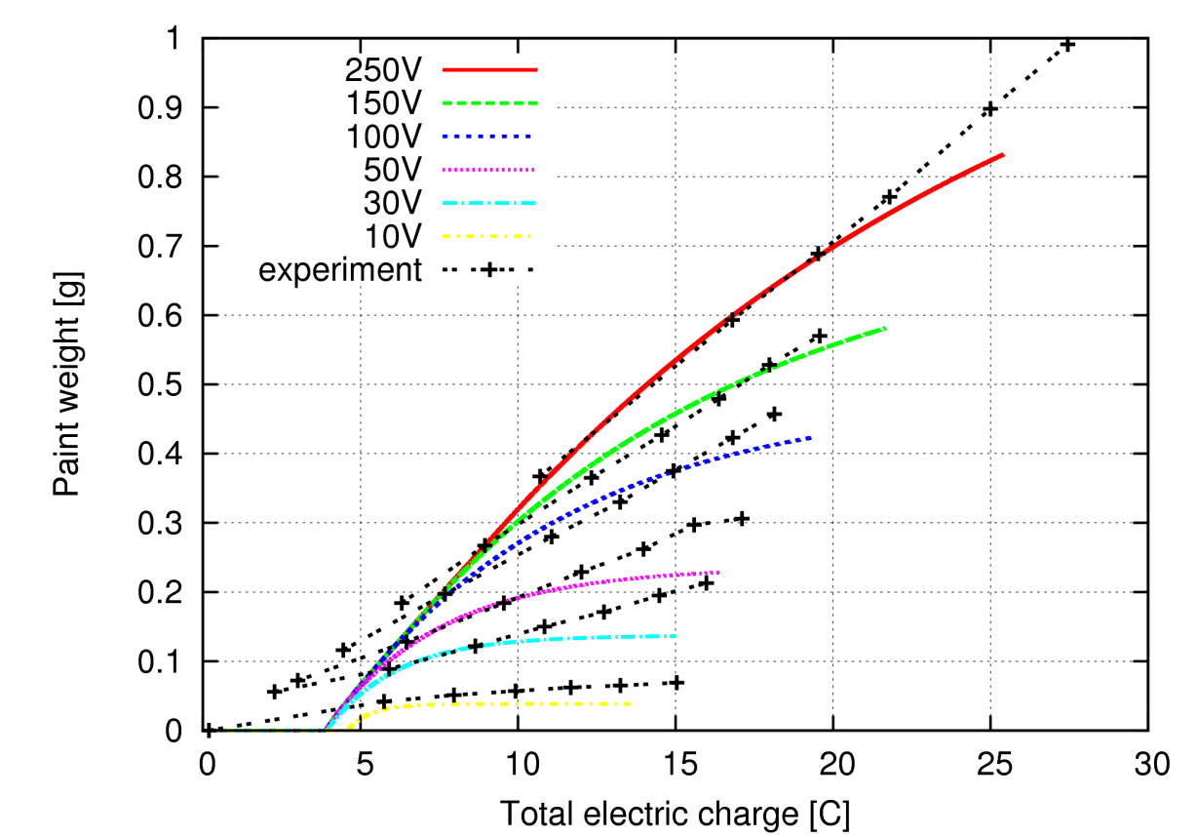
参考‐塗膜析出（従来モデル）
析出開始が遅い．．．D0を大きく見積もり過ぎ
反る．．．j0を大きく見積もり過ぎ
⇒何らかの要素が足りない

Slide 46
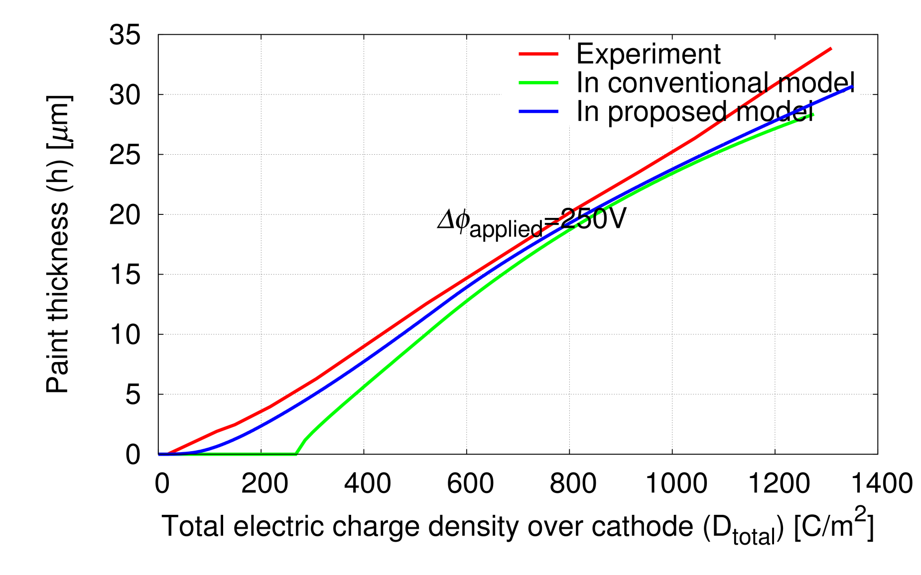
クーロン効率

Slide 47
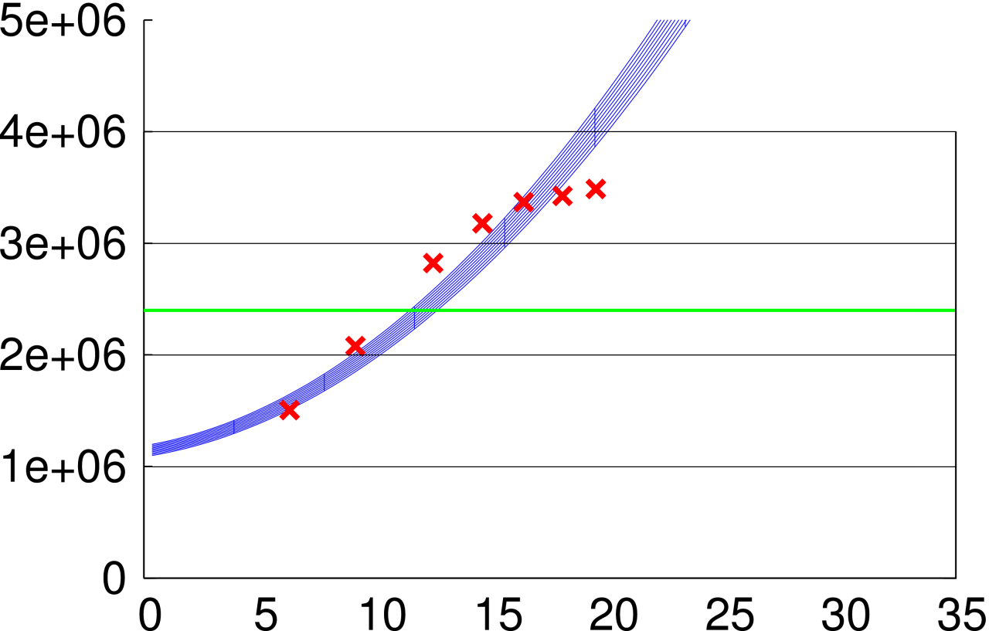
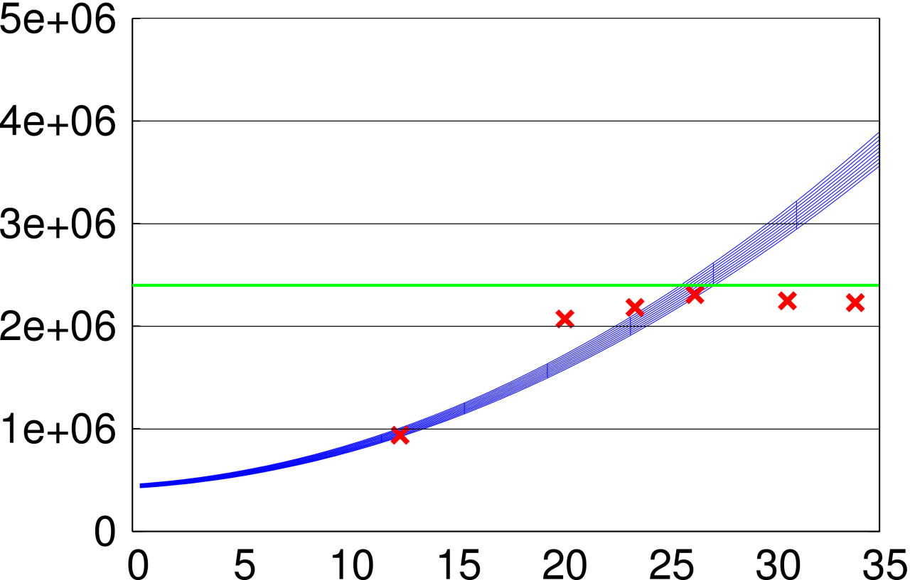
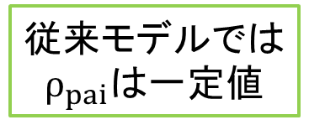



実験結果と従来の塗膜抵抗モデル
塗膜の電気抵抗率 ($ρ_{pai}$) [Ωm]
$Δφ_{pai}$=140~150V
従来モデルでは
$ρ_{pai}$は一定値
$Δφ_{pai}$=240~250V
膜厚(h) [μm]
塗膜抵抗は膜厚と電圧降下に依存する

Slide 48
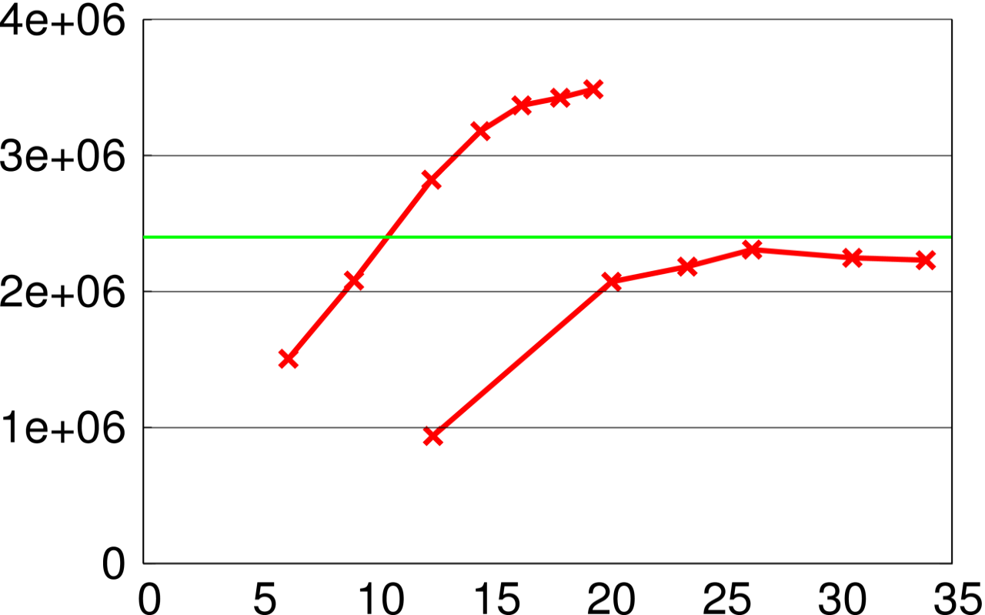





実験結果（塗膜の電気抵抗率）
$$R=ρ_{pai}h$$
塗膜の電気抵抗率
$Δφ_{pai}$=140~150V
従来モデルでは
$ρ_{pai}$一定
$Δφ_{pai}$=240~250V
($ρ_{pai}$)
[Ωm]
膜厚(h) [μm]
塗膜の電気抵抗率は膜厚と電圧降下に依存する
Notes:
こちらは塗膜抵抗率についてまとめたグラフです．
横軸は膜厚，縦軸は塗膜の電気抵抗率です．
こちらが塗膜での電圧降下が240~250Vのとき，こちらが140~150Vのときのデータです．
従来のモデルでは，抵抗率は一定としていましたが，実際には塗膜抵抗率は膜厚と電圧降下に依存することを確認しました．

Slide 49

撹拌速度依存性の検証（電流密度）
カソード電流密度
($j_{cat}$)
[A/$m^{2}]$
時刻 (t) [s]
撹拌速度による差がみられる

